Slide 1




¿Por qué aprender a programar?
M1. Introducción a Python y a la Programación
FUNDAMENTOS DE PROGRAMACIÓN EN PYTHON

Slide 2

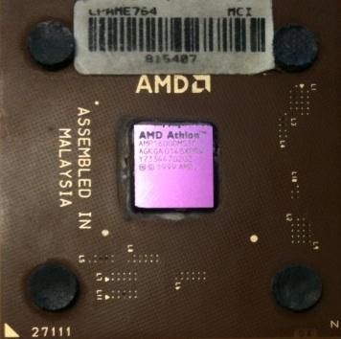
Las computadoras quieren ser útiles...
M1. Introducción a Python y a la Programación
FUNDAMENTOS DE PROGRAMACIÓN EN PYTHON
Las computadoras se construyen con un solo propósito: hacer las cosas por nosotros.
Pero, necesitamos hablar su idioma para describirles qué queremos que realicen.
Para los usuarios es una tarea sencilla. Otra persona ya introdujo distintos programas (instrucciones) en la computadora y los usuarios solo tienen que elegir los que desean usar
¿Qué sigue?
¿Qué sigue?
¿Qué sigue?
¿Qué sigue?
¿Qué sigue?
¿Qué sigue?
¿Qué sigue?

Slide 3
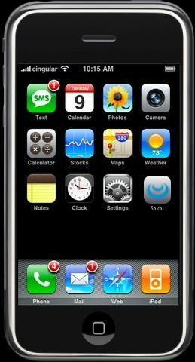
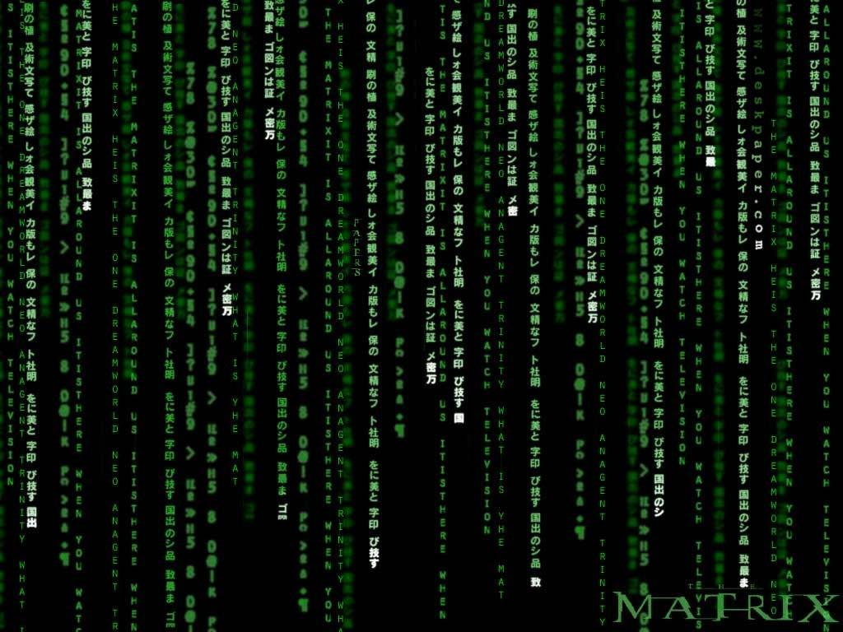
Los programadores anticipan necesidades
M1. Introducción a Python y a la Programación
FUNDAMENTOS DE PROGRAMACIÓN EN PYTHON
Las aplicaciones para iPhone/Android son un mercado
Las aplicaciones para iPhone/Android tienen más de 3,000 millones de descargas
Muchos programadores dejaron sus trabajos para convertirse en desarrolladores de tiempo completo de iPhone/Android
Los programadores conocen el funcionamiento del programa
¡Elígeme!
Elígeme!
¡Elígeme!
¡Elígeme!
Elígeme!
¡Págame!

Slide 4
Usuarios vs. Programadores
M1. Introducción a Python y a la Programación
FUNDAMENTOS DE PROGRAMACIÓN EN PYTHON
Los usuarios ven a las computadoras como un conjunto de herramientas: procesador de texto, hoja de cálculo, mapa, listado de cosas para hacer, etc.
Los programadores aprenden sobre el “funcionamiento” de la computadora y su lenguaje
Los programadores tienen algunas herramientas que los ayudan a construir nuevas herramientas
A veces, los programadores escriben herramientas para muchos usuarios y, en ocasiones, escriben pequeños “asistentes” para poder automatizar una tarea

Slide 5
¿Por qué ser un programador?
M1. Introducción a Python y a la Programación
FUNDAMENTOS DE PROGRAMACIÓN EN PYTHON
Para que una tarea se realice – como usuario y programador
Automatizar el envío de correos: Un script en Python puede enviar correos automáticamente con información de seguimiento o recordatorios.
Generar informes automáticos: Un bot que analiza datos financieros y crea reportes en Excel sin intervención manual.
Para producir algo que otros utilizarán – trabajo de programación
Desarrollar una app de entrega de comida como Glovo o UberEats.
Crear un chatbot de atención al cliente con inteligencia artificial en WhatsApp.
Construir un sitio web que permita hacer reservas (hoteles, restaurantes, eventos).

Slide 6
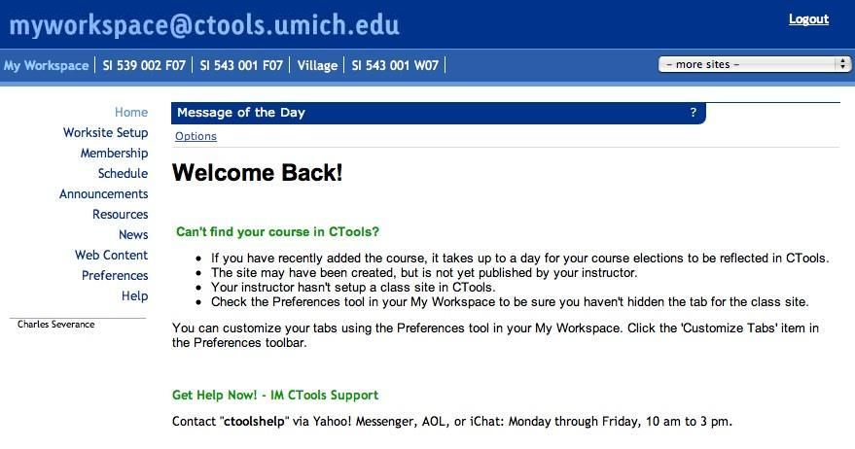
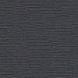
M1. Introducción a Python y a la Programación
FUNDAMENTOS DE PROGRAMACIÓN EN PYTHON
Usuario
Computadora
Hardware + Software
Programador
Datos
Información
Redes
....
Desde el punto de vista del creador del software, nosotros construimos el software. Los usuarios finales (partes interesadas/actores) son nuestros maestros. Queremos complacerlos porque, con frecuencia, nos pagan si están conformes con el trabajo. Sin embargo, los datos, la información y las redes son un problema que tenemos que resolver nosotros por ellos. El hardware y el software son nuestros amigos, y nuestros aliados, en esta misión.

Slide 7
¿Qué es un código? ¿Un Software? ¿Y un Programa?
M1. Introducción a Python y a la Programación
FUNDAMENTOS DE PROGRAMACIÓN EN PYTHON
Una secuencia de instrucciones guardadas
Es una pequeña parte de nuestra inteligencia en la computadora
Resolvemos algo, lo codificamos y se lo damos a otro para que ahorre tiempo y energía tratando de resolverlo
Una obra de arte creativo, en especial cuando hacemos un buen trabajo con la experiencia del usuario

Slide 8
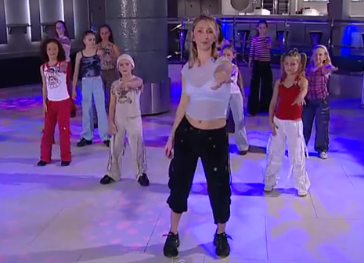
Programas para Humanos...
M1. Introducción a Python y a la Programación
FUNDAMENTOS DE PROGRAMACIÓN EN PYTHON
https://www.youtube.com/watch?v=gwWRjvwlLKg

Slide 9
Programas para Humanos...
M1. Introducción a Python y a la Programación
FUNDAMENTOS DE PROGRAMACIÓN EN PYTHON
Mientras suena la música:
Mano izquierda hacia adelante
Mazo derecha hacia adelante
Mano izquierda hacia atrás
Mano derecha hacia atrás
Mano izquierda a hombro derecho
Mano derecha a hombro izquierdo
Mano izquierda a la nuca
Manta derecha a la nuca
Mano izquierda a caldera derecha
Mano derecha a caldera izquierda
Mano izquierda a nalgas izquierdas
Mano derecha a nalgas derechas
Meneo
Meneo
Salto
https://www.youtube.com/watch?v=gwWRjvwlLKg

Slide 10
Programas para Humanos...
M1. Introducción a Python y a la Programación
FUNDAMENTOS DE PROGRAMACIÓN EN PYTHON
Mientras suena la música:
Mano izquierda hacia adelante
Mazo derecha hacia adelante
Mano izquierda hacia atrás
Mano derecha hacia atrás
Mano izquierda a hombro derecho
Mano derecha a hombro izquierdo
Mano izquierda a la nuca
Manta derecha a la nuca
Mano izquierda a caldera derecha
Mano derecha a caldera izquierda
Mano izquierda a nalgas izquierdas
Mano derecha a nalgas derechas
Meneo
Meneo
Salto
https://www.youtube.com/watch?v=gwWRjvwlLKg

Slide 11
Programas para Humanos...
M1. Introducción a Python y a la Programación
FUNDAMENTOS DE PROGRAMACIÓN EN PYTHON
Mientras suena la música:
Mano izquierda hacia adelante
Mazo derecha hacia adelante
Mano izquierda hacia atrás
Mano derecha hacia atrás
Mano izquierda a hombro derecho
Mano derecha a hombro izquierdo
Mano izquierda a la nuca
Mano derecha a la nuca
Mano izquierda a cadera derecha
Mano derecha a cadera izquierda
Mano izquierda a nalgas izquierdas
Mano derecha a nalgas derechas
Meneo
Meneo
Salto
https://www.youtube.com/watch?v=gwWRjvwlLKg

Slide 12
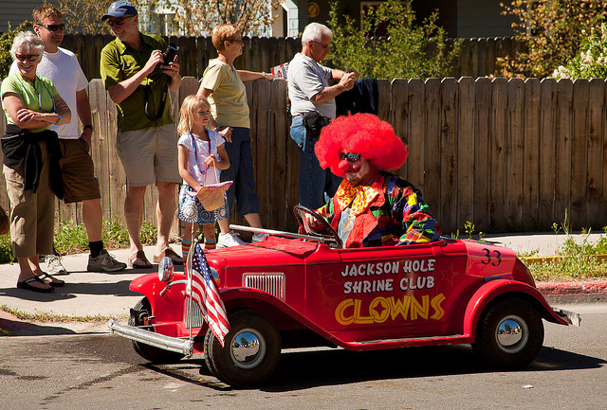
Programas para Python...
M1. Introducción a Python y a la Programación
FUNDAMENTOS DE PROGRAMACIÓN EN PYTHON
El payaso persiguió al auto y el auto chocó contra la carpa y la carpa cayó sobre el payaso y el auto
Imagen: https://www.flickr.com/photos/allan_harris/4908070612/ Attribution-NoDerivs 2.0 Generic (CC BY-ND 2.0)

Slide 13
Programas para Python...
M1. Introducción a Python y a la Programación
FUNDAMENTOS DE PROGRAMACIÓN EN PYTHON
Imagen: https://www.flickr.com/photos/allan_harris/4908070612/ Attribution-NoDerivs 2.0 Generic (CC BY-ND 2.0)

Slide 14
M1. Introducción a Python y a la Programación
FUNDAMENTOS DE PROGRAMACIÓN EN PYTHON
name = input(‘Introduce el archivo:')
handle = open(name)
conteos = dict()
for línea in handle:
palabras = line.split()
for palabra in palabras:
conteos[palabra] = conteos.get(palabra,0) + 1
bigcount = None
bigword = None
for palabra,conteo in conteos.items():
if bigcount is None or conteo > bigcount:
bigword = word
bigcount = count
print(bigword, bigcount)
python words.py
Introduce el archivo: words.txt to 16
python words.py
Introduce archivo: clown.txt the 7

Slide 15
Lenguajes de Programación
M1. Introducción a Python y a la Programación
FUNDAMENTOS DE PROGRAMACIÓN EN PYTHON

